Slide 1
Abschlusspräsentation
Gruppe 6

Slide 2
Campingplatz Below-The-Sun
Stellplätze
  Stellplätze und Dauerstellplätze
Sportgeräte
Dashboard
  Organisation von Benutzerkonten
  Verwaltungs- und Vergabefunktionen
  Unterstützung der Buchhaltung

Slide 3
Kontextanalyse I
Nutzer - alle Personen die mit der Anwendung interagieren
Kunde - alle Personen, die der Anwendung gegenüber authentifiziert sind
Mitarbeiter - alle Personen, die Änderungen in Datenbanken vornehmen
Boss - eine Person die anderen Nutzern Rechte zuweist

Slide 4
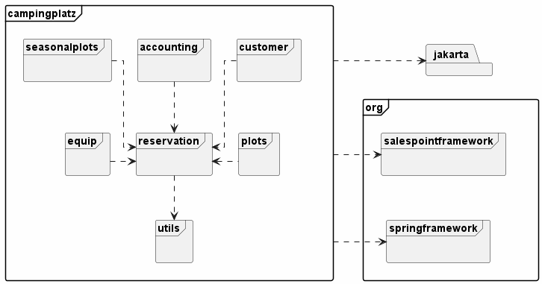
Kontextanalyse II

Slide 5
Stellplätze

Slide 6
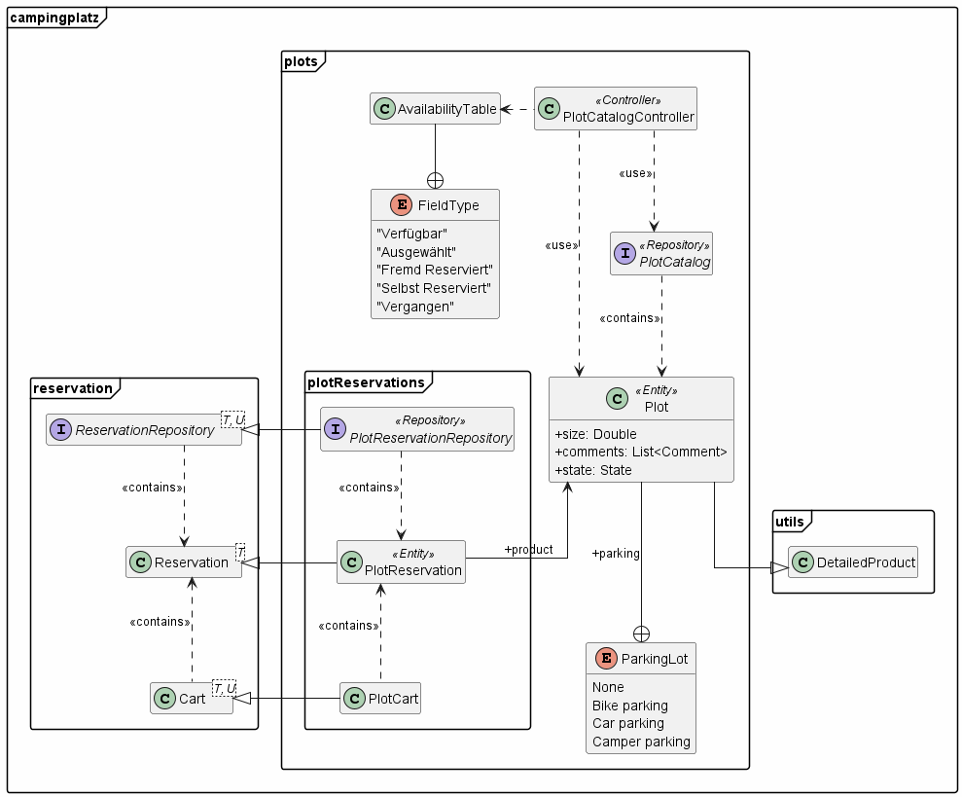
Stellplätze
UML Diagramm

Slide 7
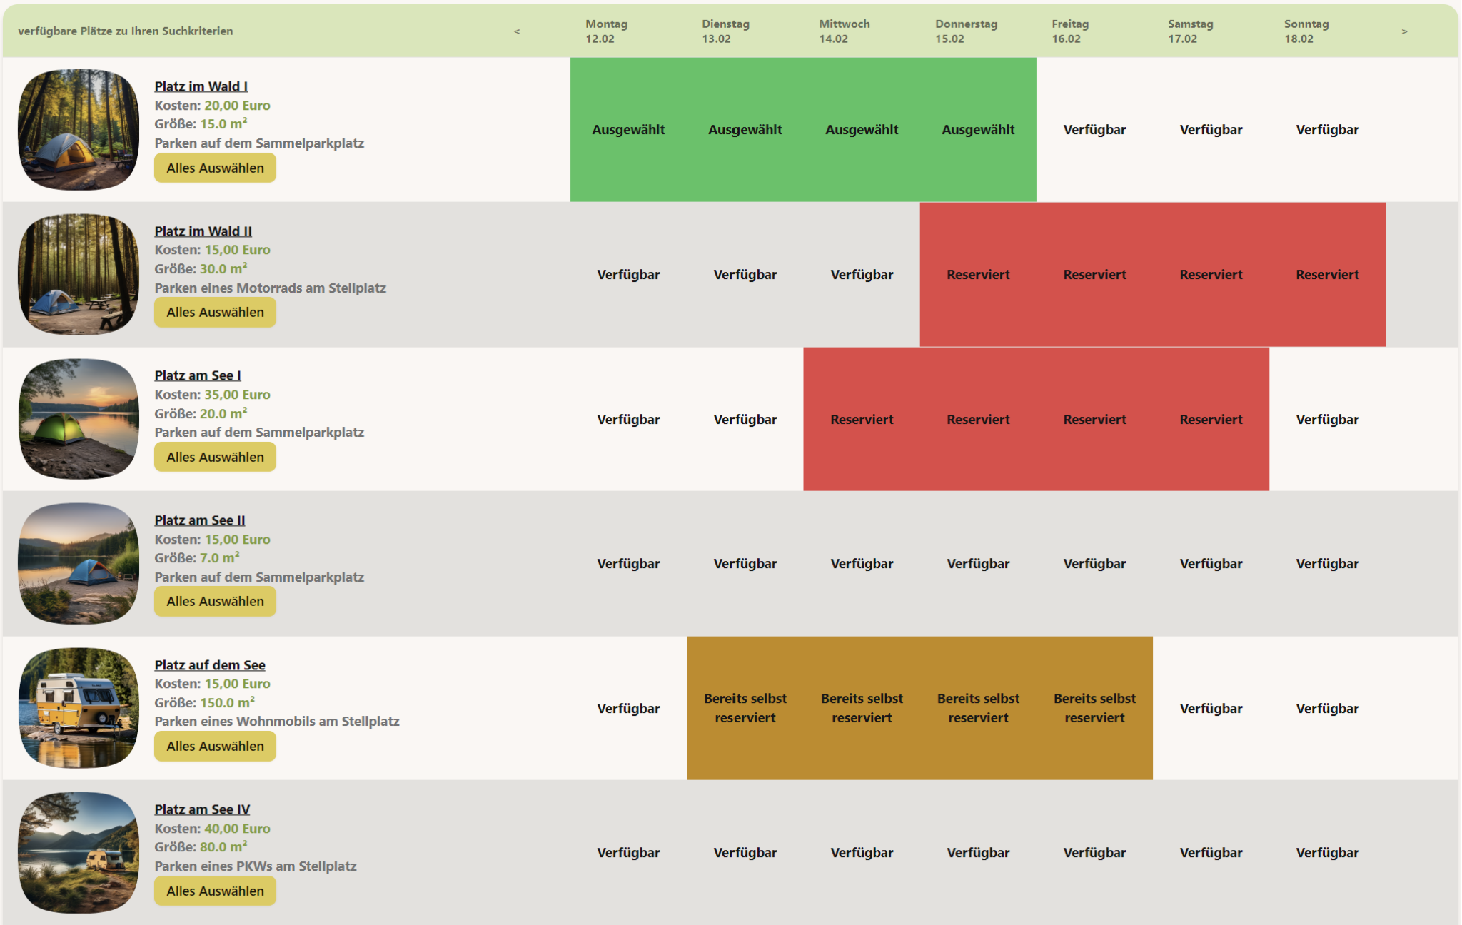
Stellplätze
Finales Produkt
todo:
inser screenshot von der plotcatalog seite

Slide 8
Saisonstellplätze

Slide 9
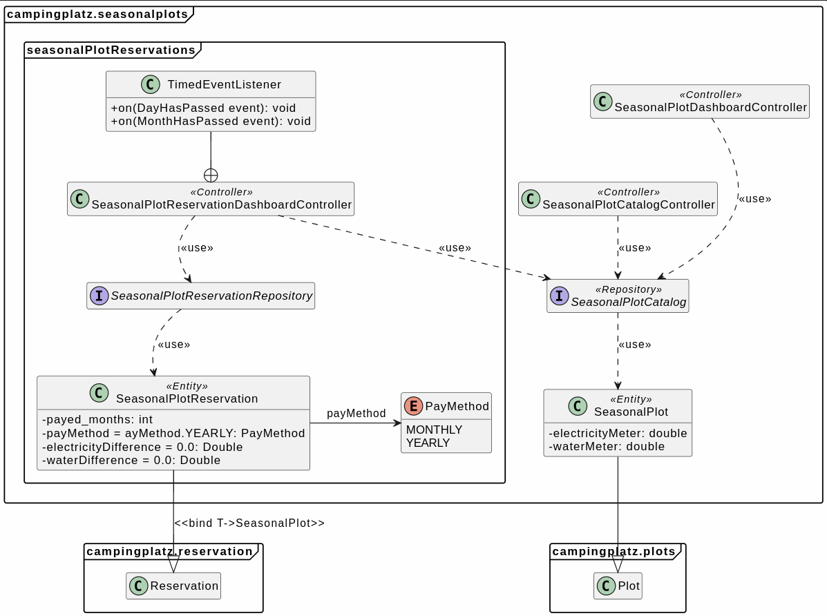
Saisonstellplätze
UML Diagramm

Slide 10
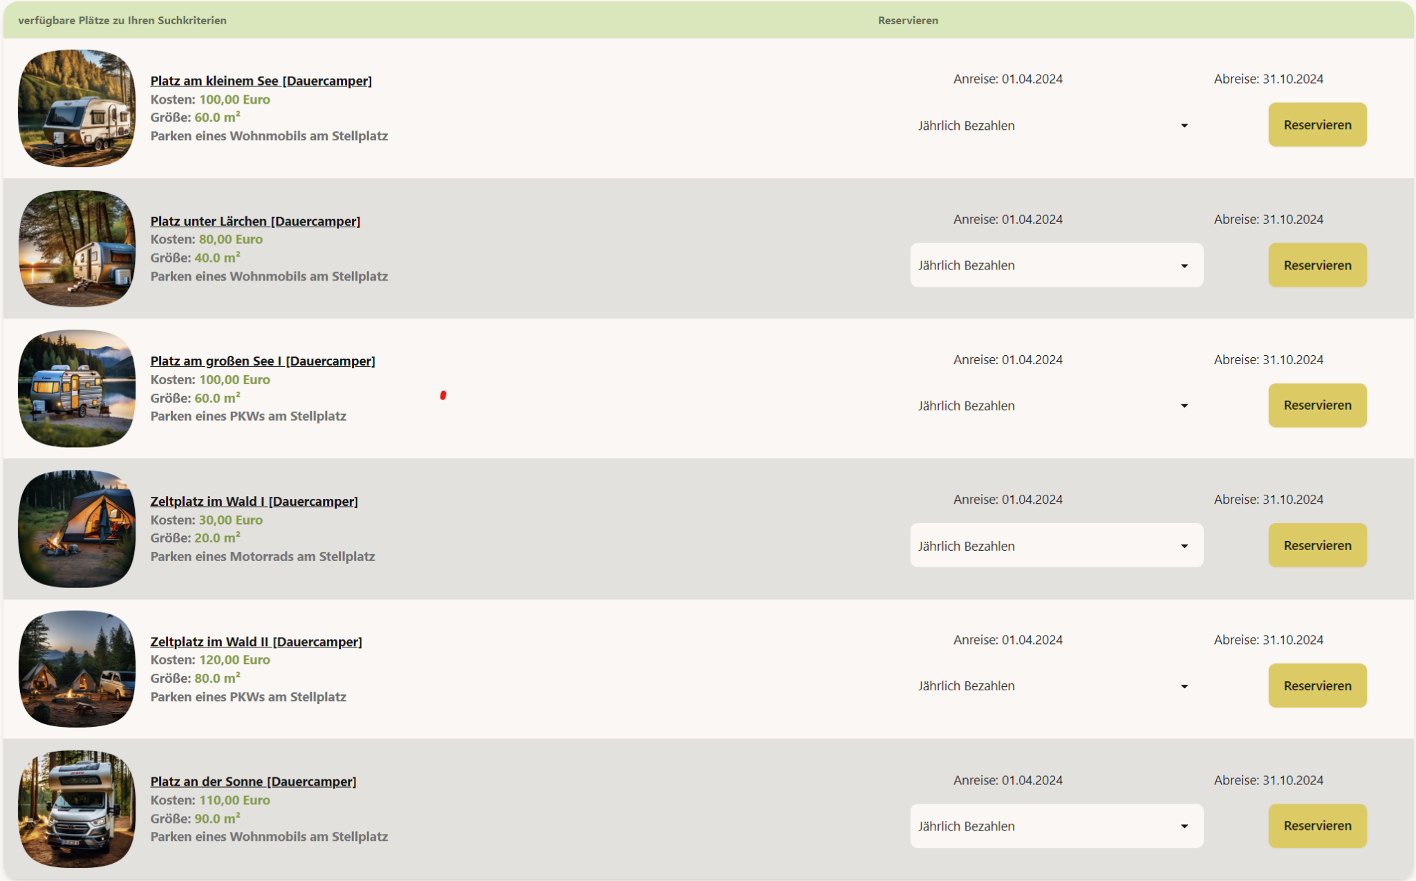
Saisonstellplätze
Finales Produkt

Slide 11
Sportgeräte

Slide 12
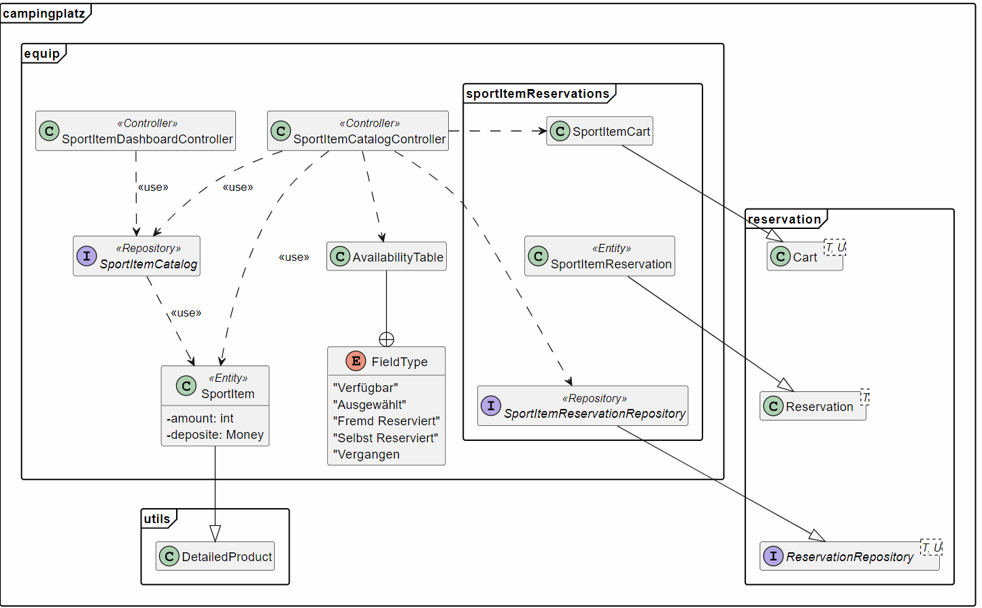
Sportgeräte
UML Diagramm

Slide 13
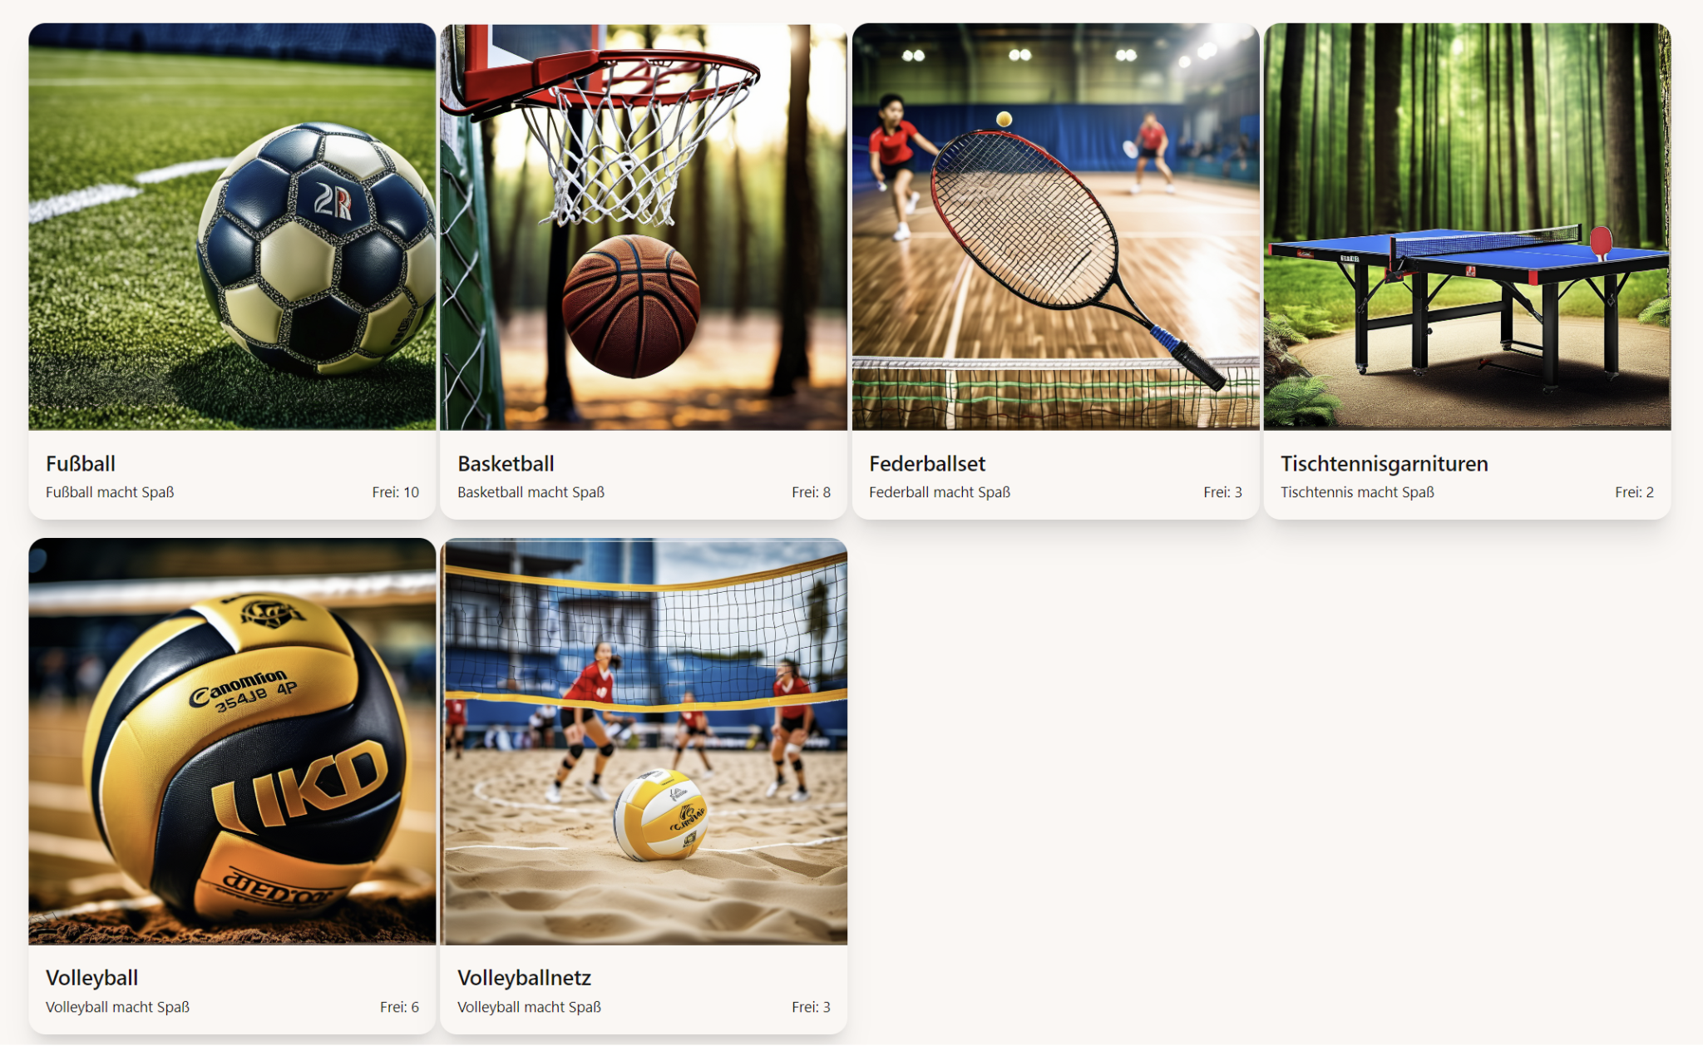
Sportgeräte
Finales Produkt

Slide 14
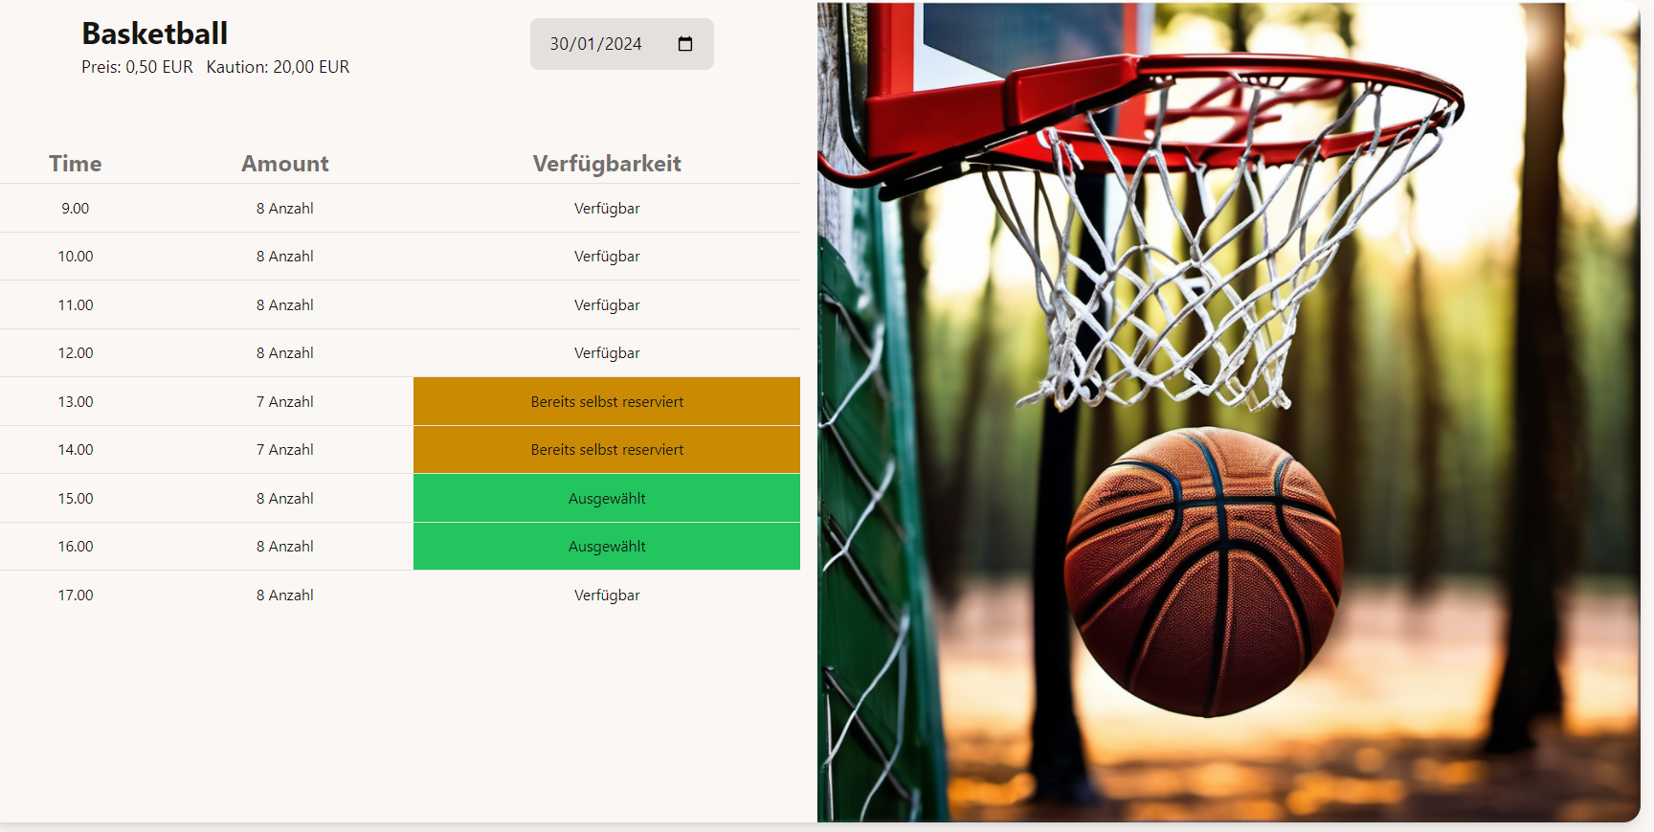
Finales Produkt

Slide 15
Probleme
Zeitmanagement:
  Stundenplanüberschneidungen der unterschiedlichen Studiengänge
kaum Pairprogramming möglich bzw. Arbeit nur am Wochenende
Salespoint-Dokumentation:
  schweres Verständnis der Salespointklassen aufgrund fehlender Codebeispiele
Funktion und Einbettung der Methoden/Klassen meist nur durch aufwendiges probieren/testen
Schnittstellen:
  Festlegen von einheitlichen Schnittstellen ist spät passiert
Komplikationen/Aufblasen des geschriebenen Codes

Slide 16
Rollenspiel
Brave - Kunde
Chromium - Mitarbeiter
Firefox - Boss

Slide 17
Ende der Präsentation
Noch weitere Fragen?

Slide 19
wieso nicht Salespoint Cart verwenden?

Slide 20
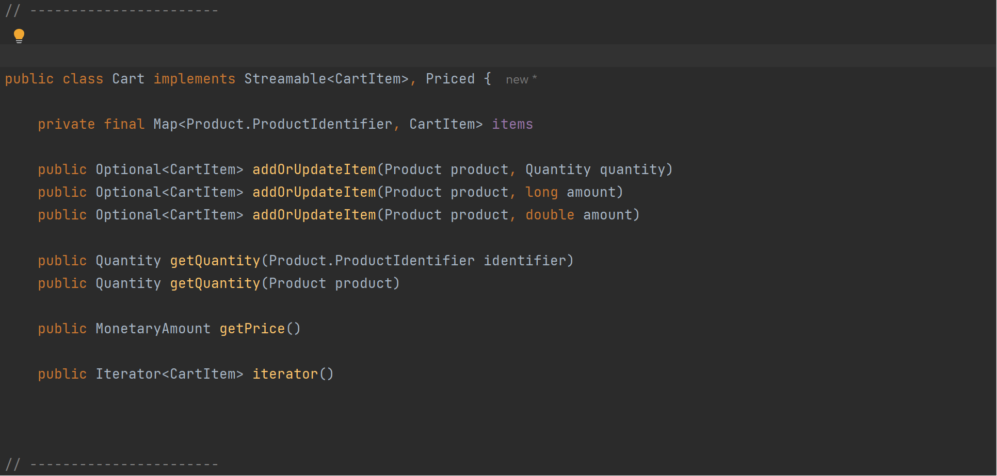
wieso nicht Salespoint Cart verwenden?

Slide 21
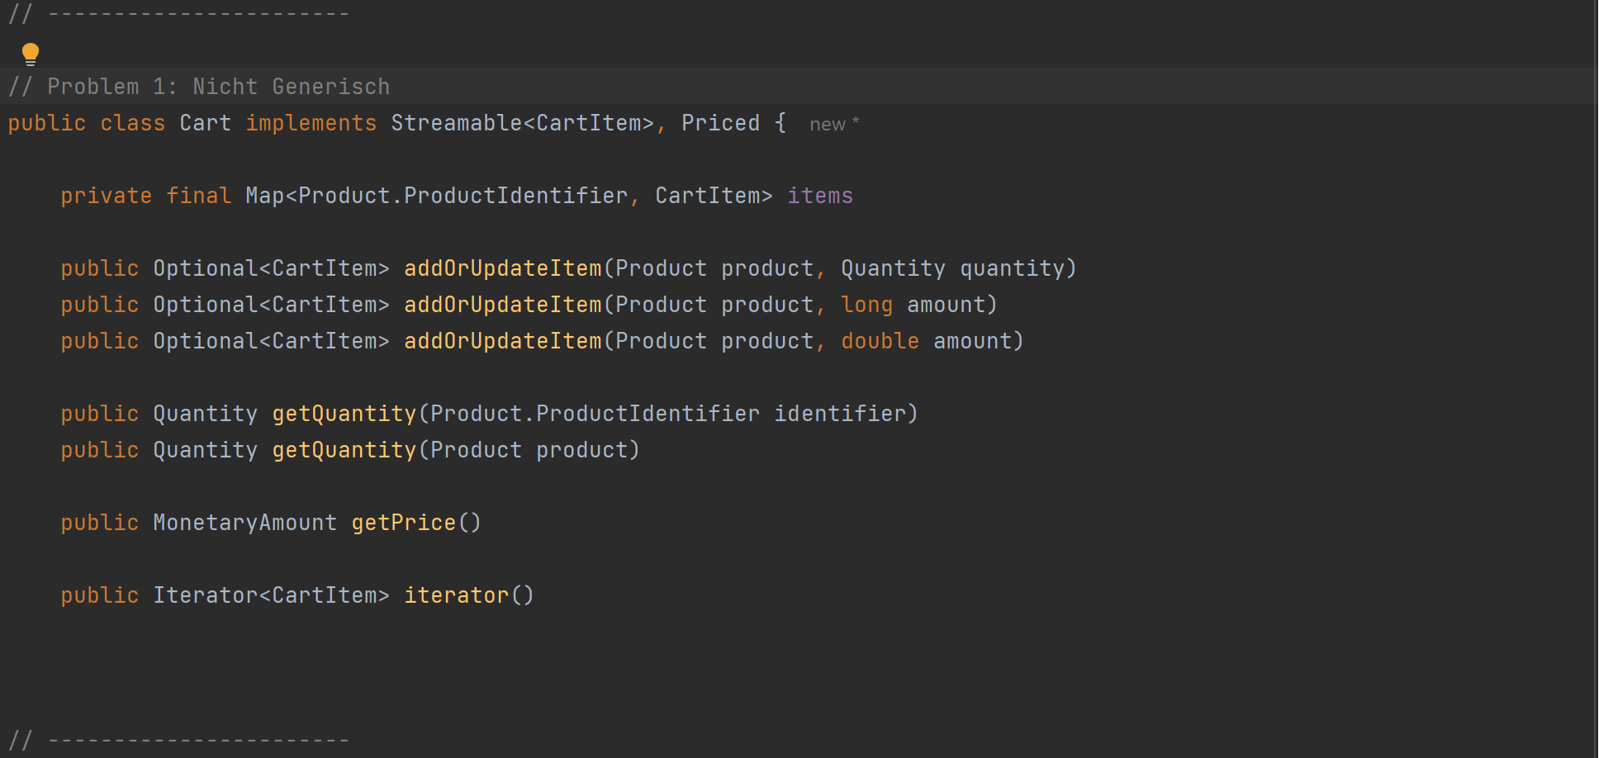
wieso nicht Salespoint Cart verwenden?

Slide 22
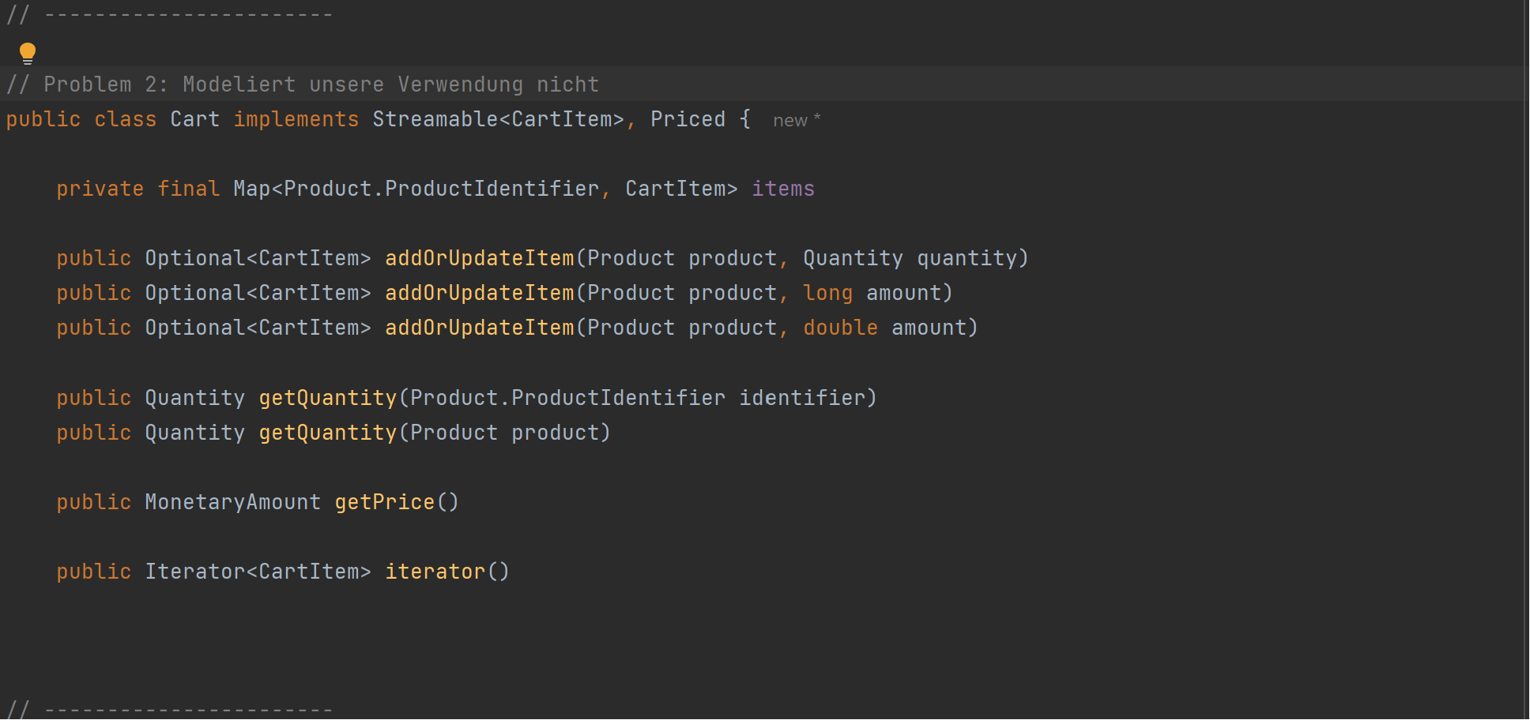
wieso nicht Salespoint Cart verwenden?

Slide 23
Ende der Präsentation
Noch weitere Fragen?

